Slide 1


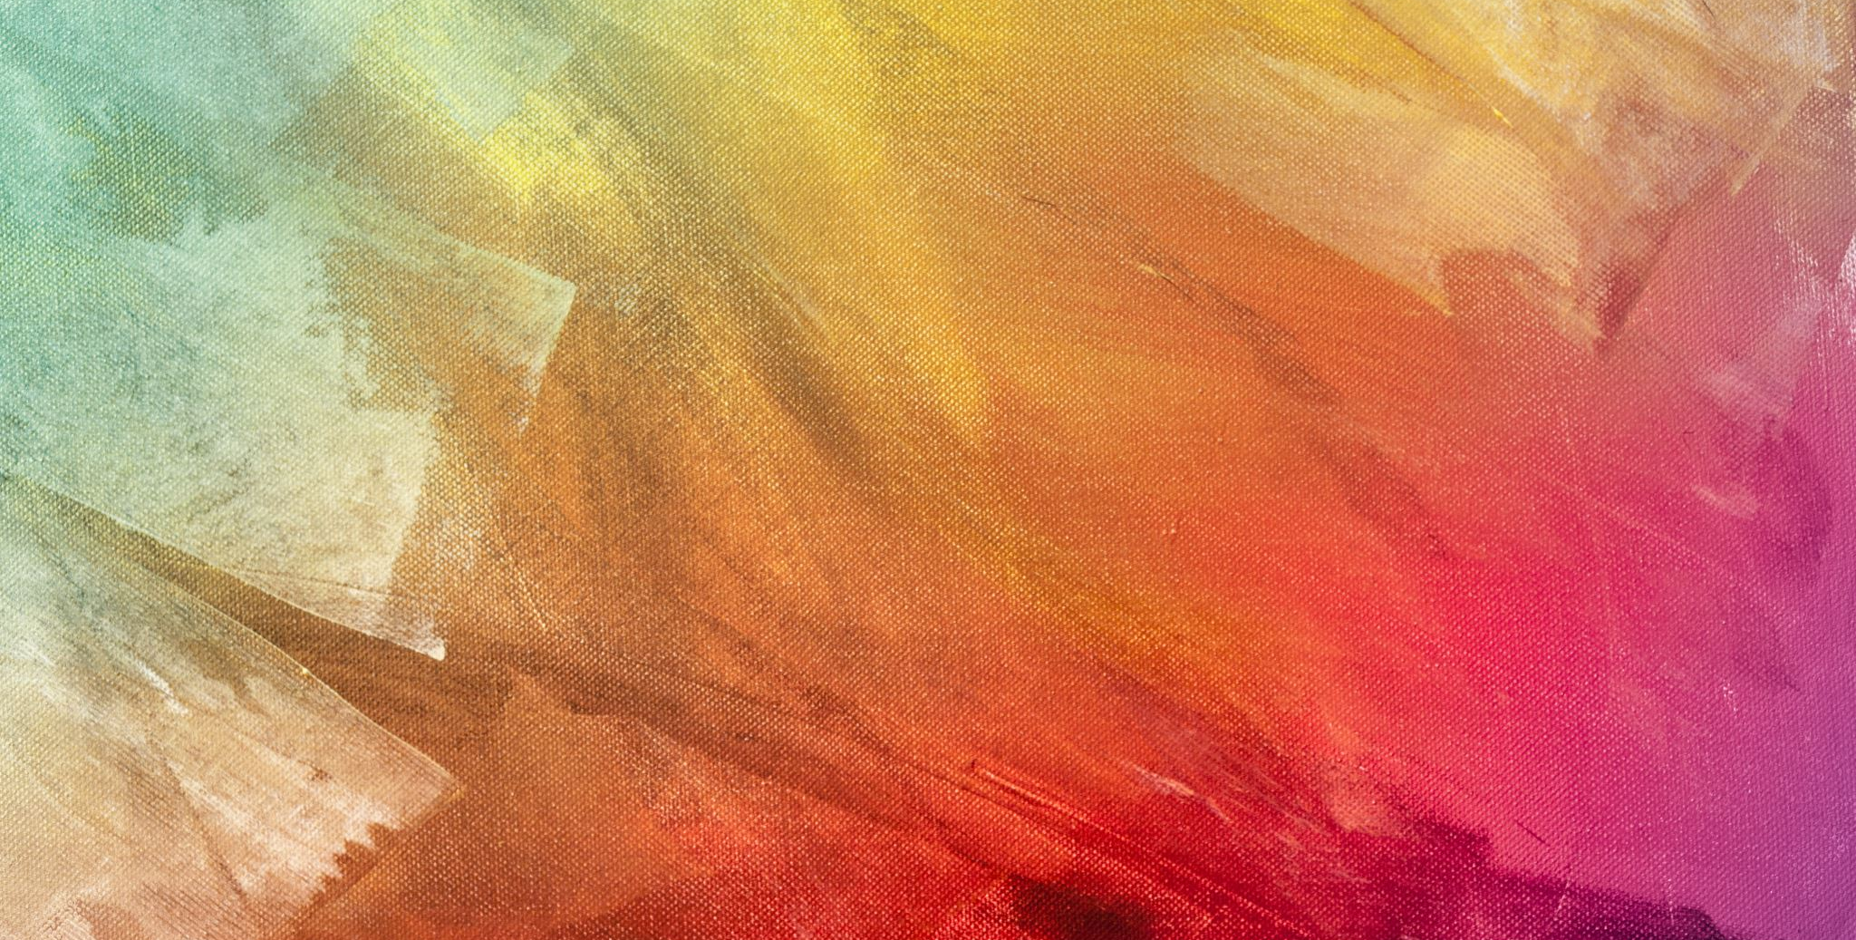
,,Su gimtadieniu tave, Vilniau‘‘

Slide 2
Mano gimtasis mieste, Vilniau. Myliu tave, kaip savo tėtį ,mamą ,brolį. Myliu tavo kalnus karūnuotus, sakmėmis apipintus. Upes dainomis apdainuotas. Grindinį istorijos liūdininką ir miestą juosiančios sienos pasakojimus.
Su tėveliais dažnai lankausi senamiestyje. Bažnyčios, raudoni stogai, kiemeliai, garbusis Vilniaus Universitetas, rotušė, katedra....Nuostabu. Tu – didingas ir labai gražus. Kada užlipu į Gedimino bokštą, atsiveria tavo naujas veidas. Išdidūs tiltai, stikliniai dangoraižiai, Gedimino alėja.
Aš labai didžiuojuosi, kad esu vilnietis. Na ,o šiandien sveikinu tave su Gimtadieniu. 698metai, tai nei daug nei mažai. Auk ir klestėk mano Vilniaus.
Mokinys
Parodą parengė dailės mokytoja metodininkė Rima Vaitkevičiūtė

Slide 3
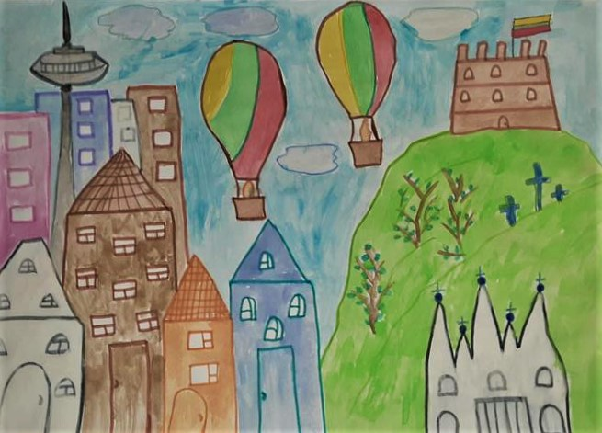
6a Abdulrahman Mkhalalati

Slide 4
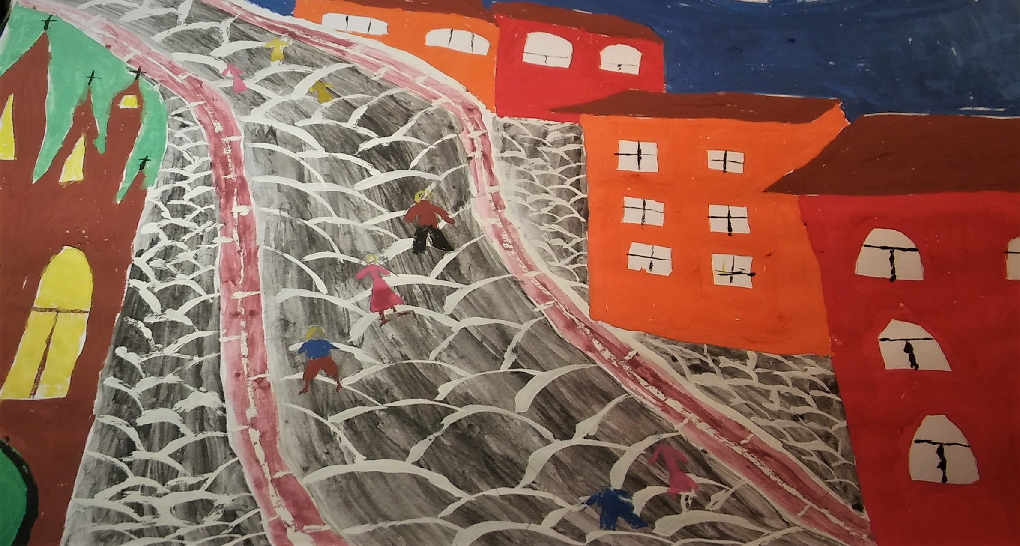
5b Edvardas Matuiza

Slide 5
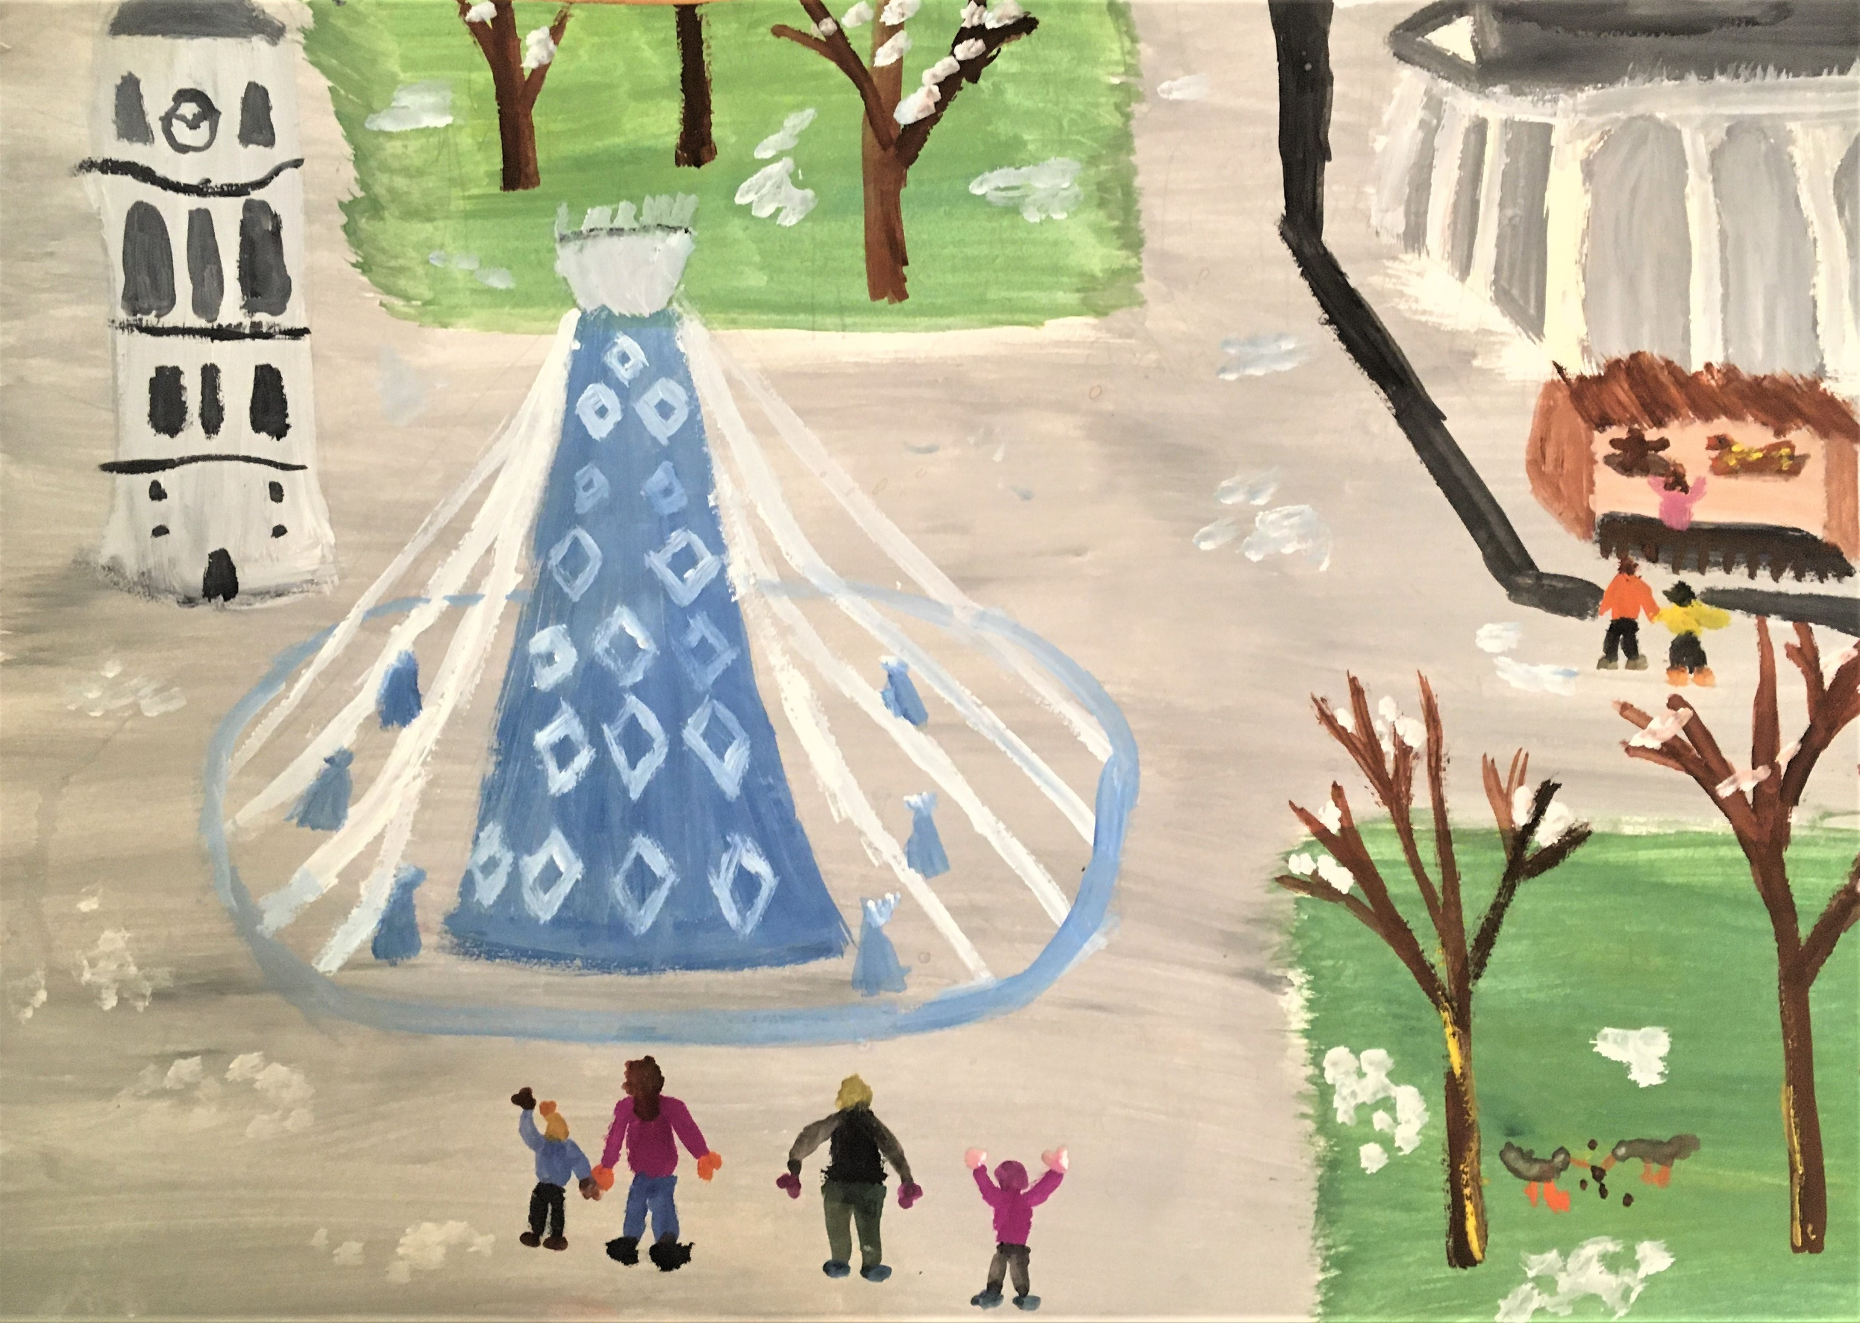
5a Liveta Tekoriūtė

Slide 6
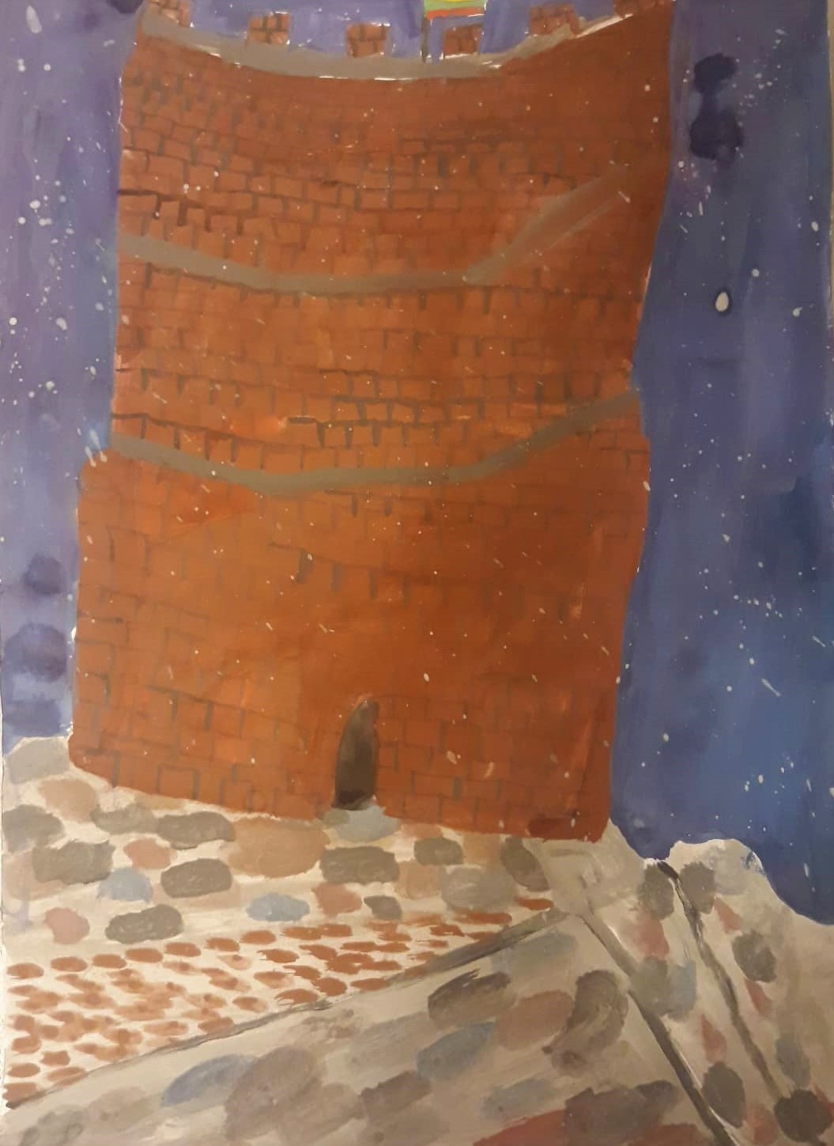
6a Danielius Senkevičius

Slide 7
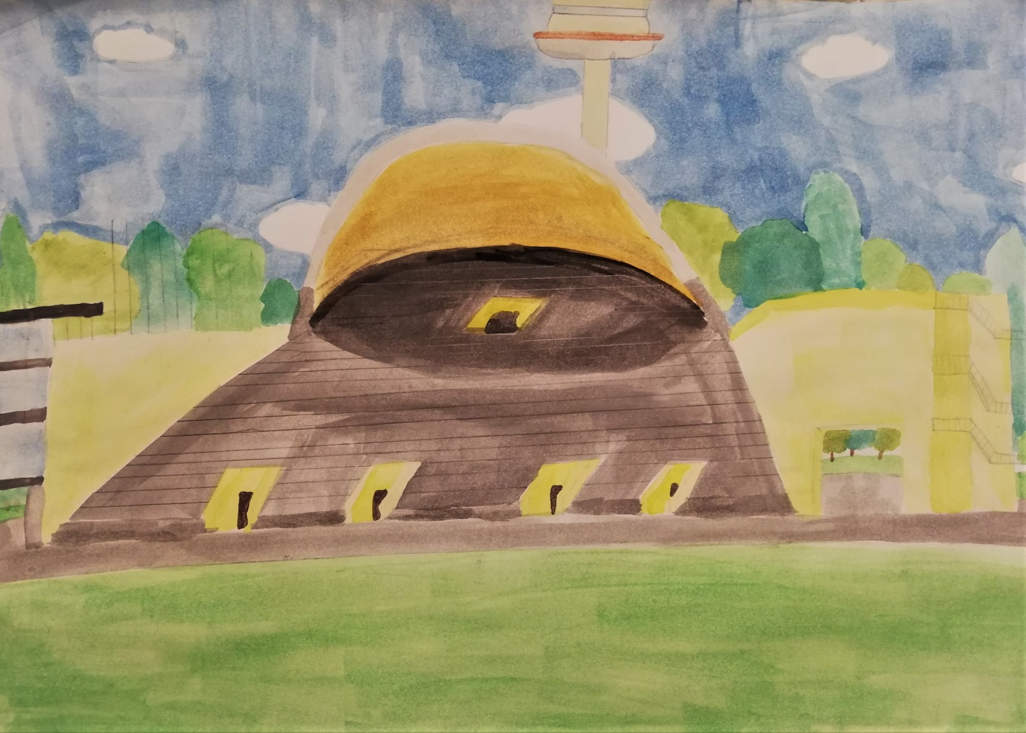
6a Margarita Bėrantaitė

Slide 8
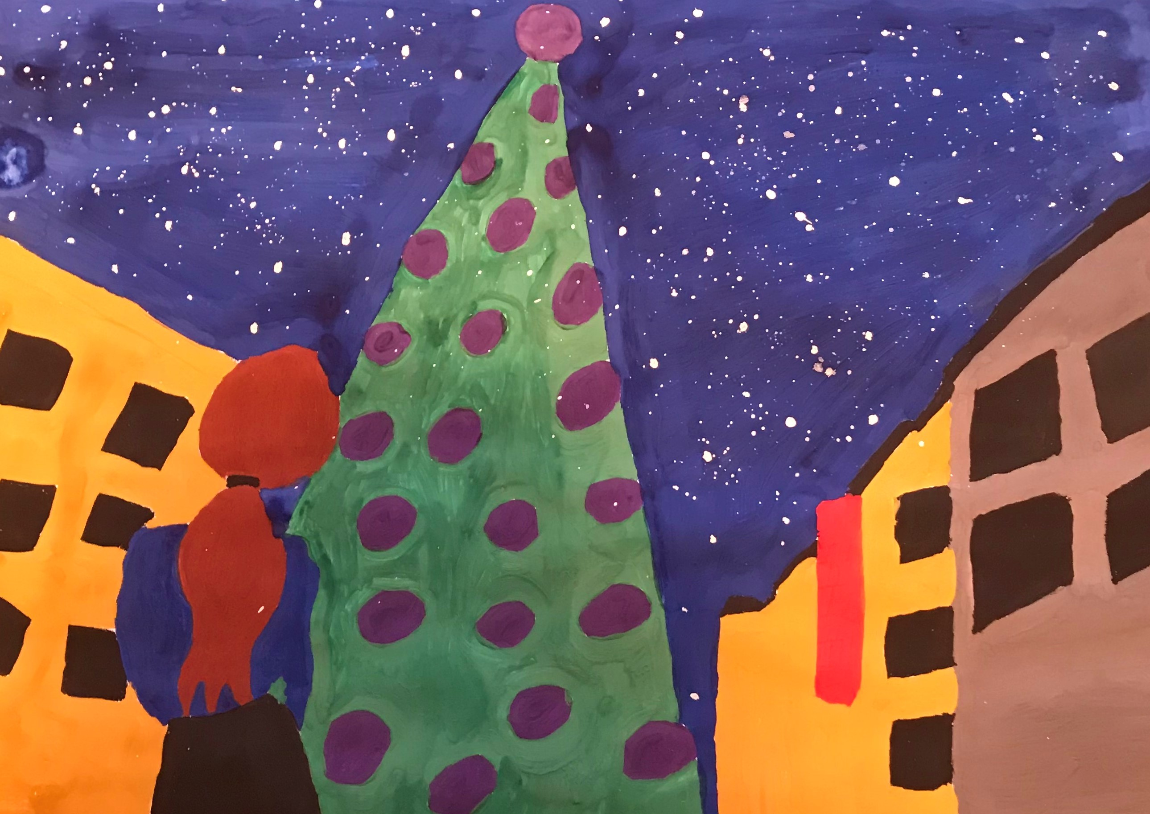
6a Karina Liachovec

Slide 9
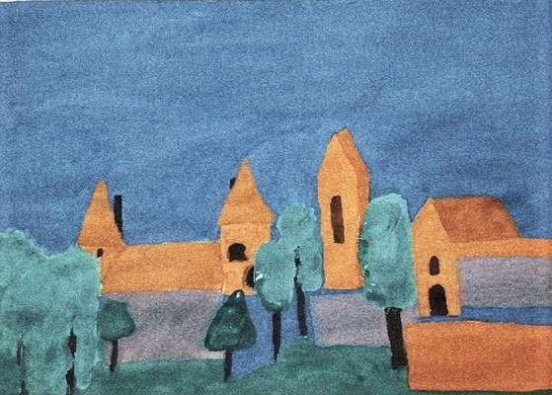
6a Rusnė Gudelevičiūtė

Slide 10
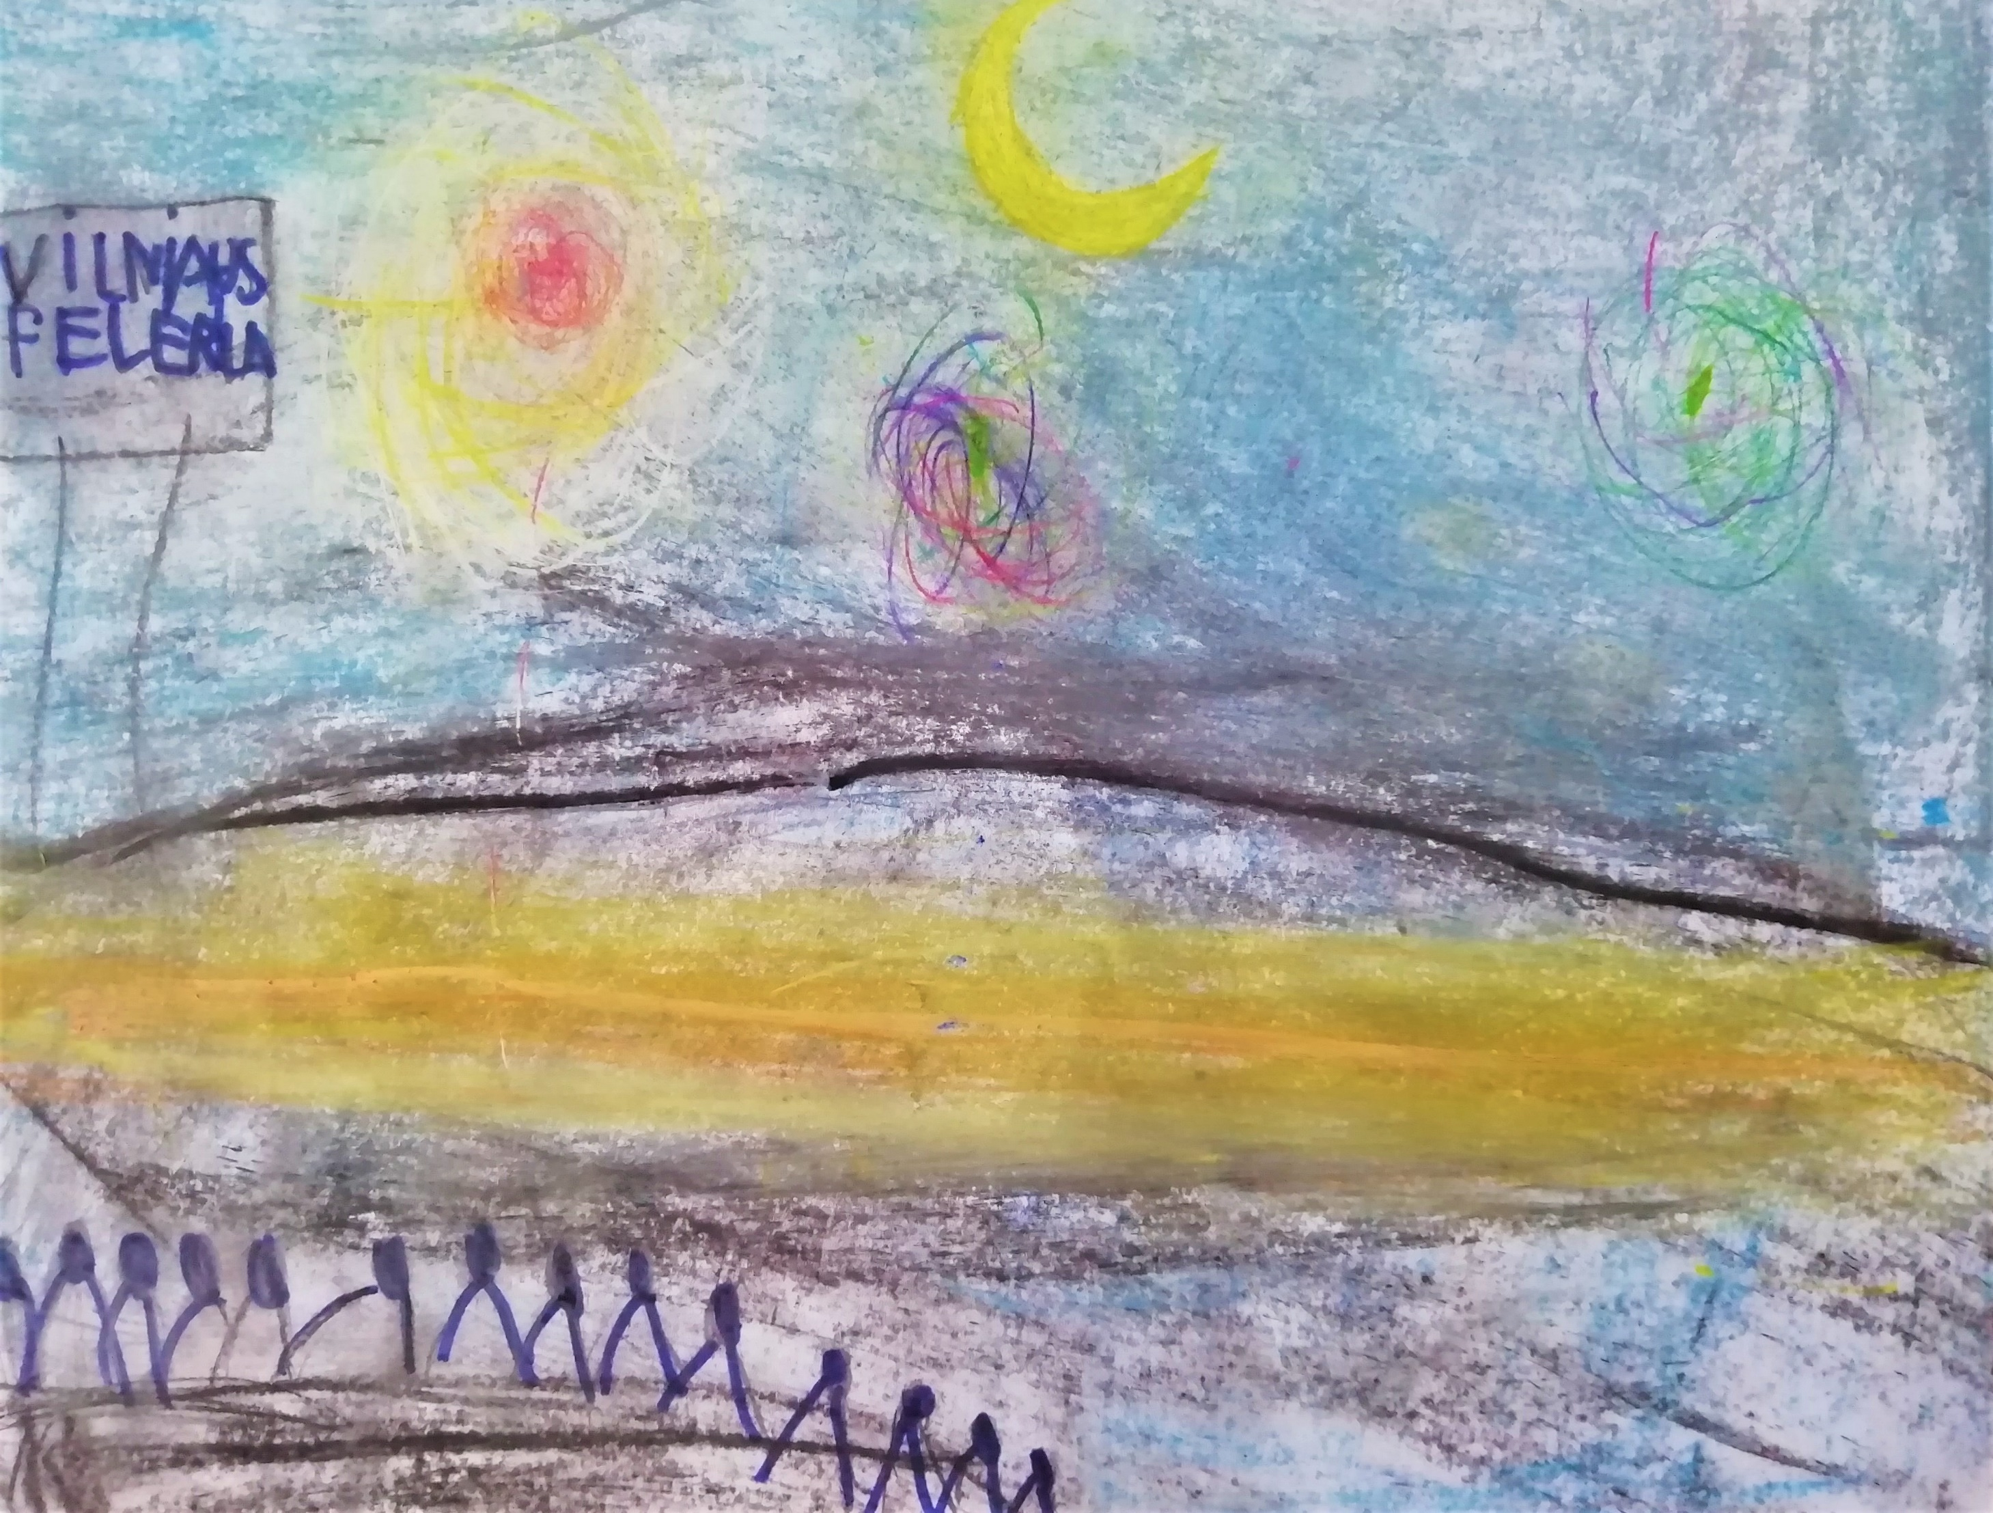
2c Martynas Muraško

Slide 11
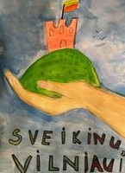
5a Arijus Gliaudelis

